Slide 1
Высочайшие горы по континентам
Подготовили ученицы
6 Б класса МБОУ СОШ № 11
г.Архангельска
Усачёва Дарья и
Пирогова Елизавета

Slide 2
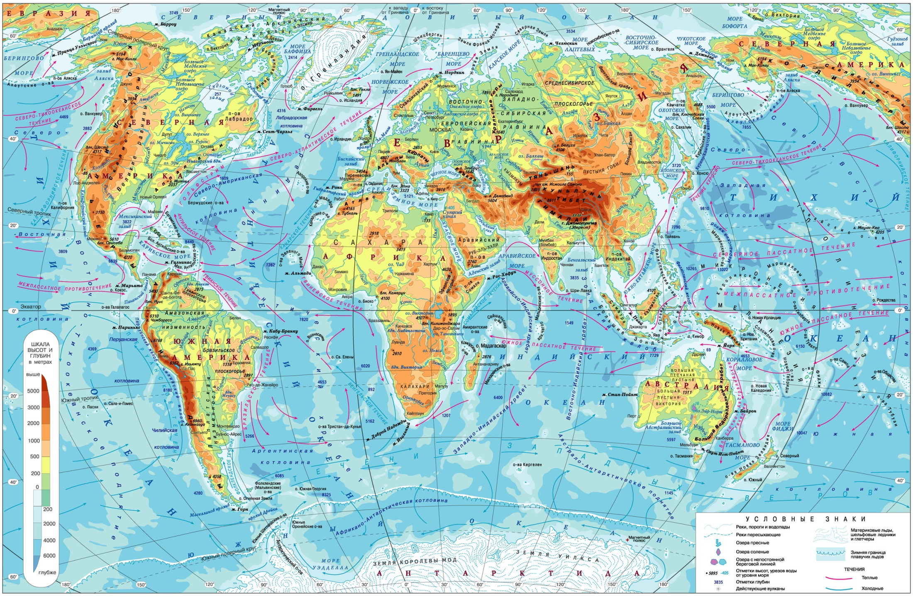

Slide 8
Высочайшие горы по континентам
Джомолунгма (Эверест) Евразия (абсолютная высота — 8848 м)
Аконкагуа, Южная Америка (6962 м)
Мак-Кинли, Северная Америка (6194 м)
Килиманджаро, Африка (5895 м)
Массив Винсон, Антарктида (4897 м)
Косцюшко, Австралия (2228 м)

Slide 9
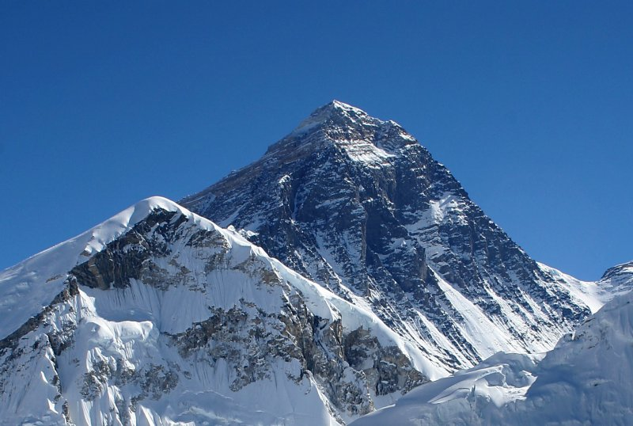
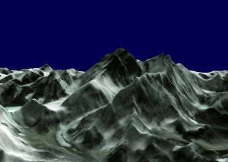
Джомолунгма (Эверест)
Расположена в Гималаях.
Эверест имеет форму трёхгранной пирамиды.
В переводе с тибетского «Джомолунгма» означает “Божественная”. Английское название «Эверест» присвоено в честь сэра Джорджа Эвереста, руководителя геодезической службы Британской Индии в 1830—1843 годах.
Notes:
9

Slide 10
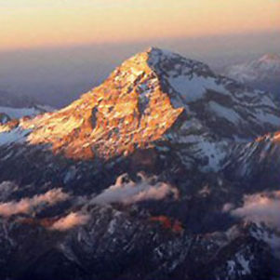
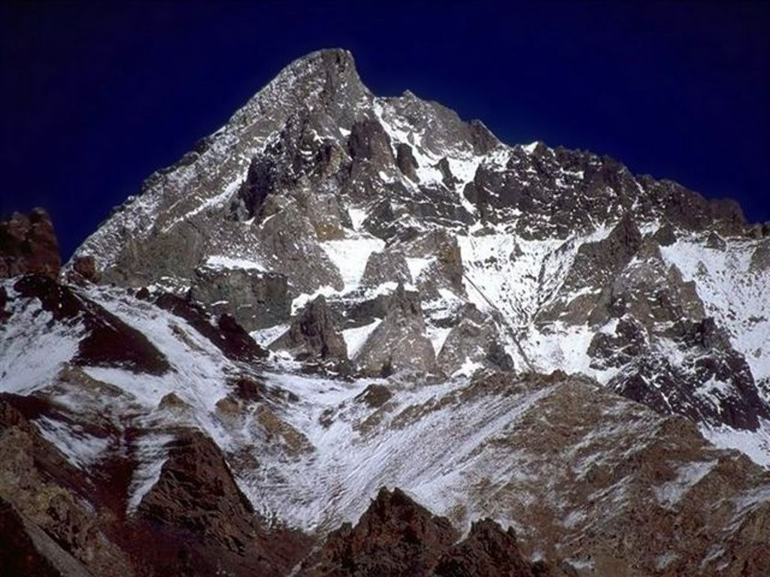
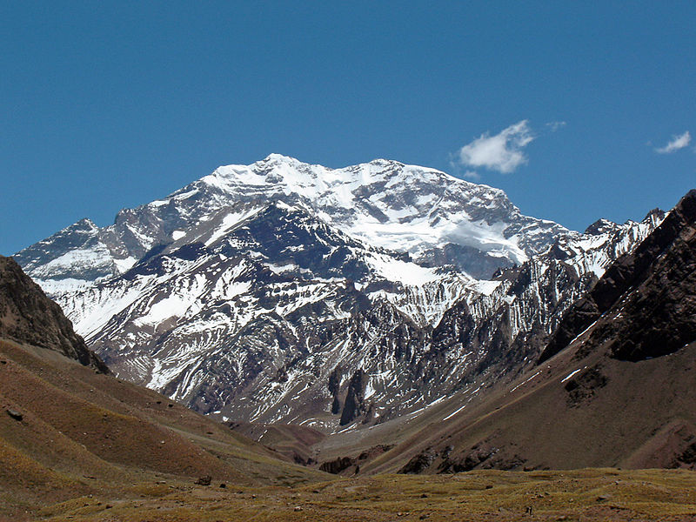
Аконкагуа
Аконка́гуа гора в Аргентине. Высота 6962 м.
Notes:
10

Slide 11
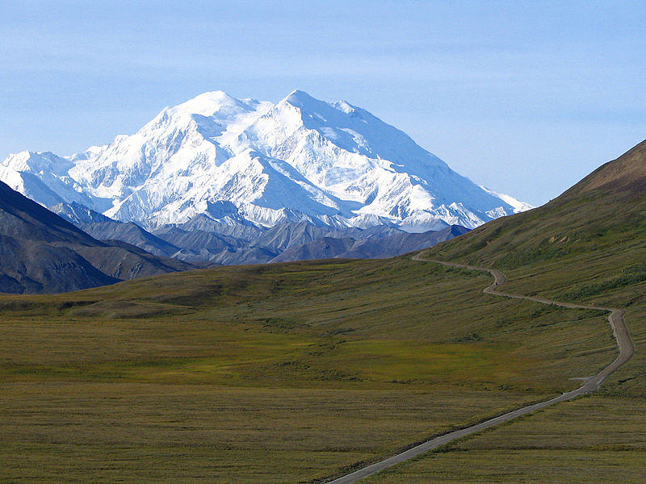
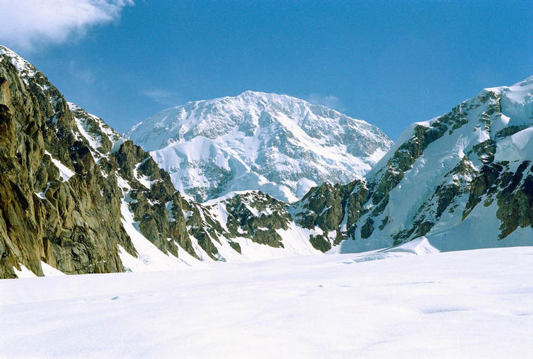
Мак-Кинли
Мак-Кинли — высочайшая гора Северной Америки. Названа в честь президента Соединённых Штатов Америки Уильяма Мак-Кинли. Первым европейцем, исследовавшим и оставившим запись об этой высокой горе, был русский руководитель экспедиции Лаврентий Алексеевич Загоскин.

Slide 12
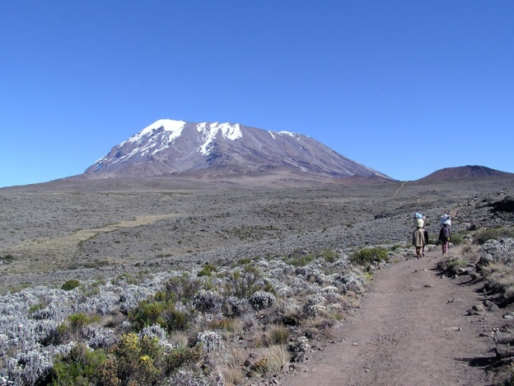
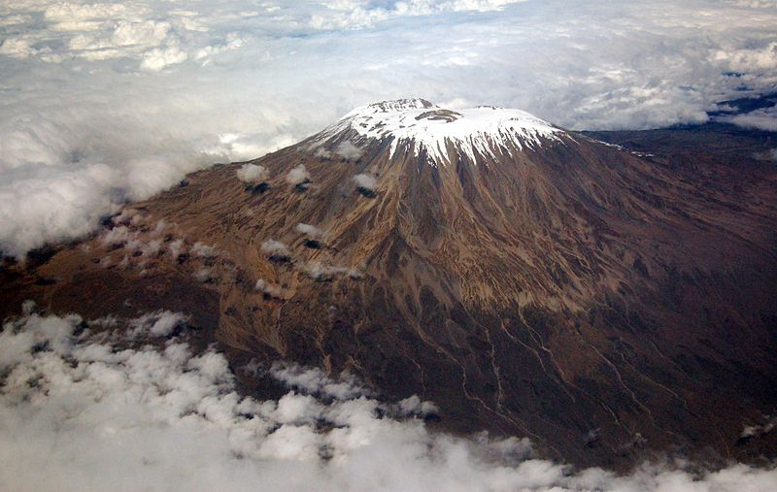
Килиманджаро
Килиманджаро возвышается над плоскогорьем Масаи, которое расположено на высоте 900 метров над уровнем моря.
Точно не известно, как именно произошло название Килиманджаро, на этот счёт существует несколько теорий. Многие из этих теорий предполагают, что слово разбивается на Kilima («холм, маленькая гора») и Njaro( «белый, сверкающий»)..

Slide 13
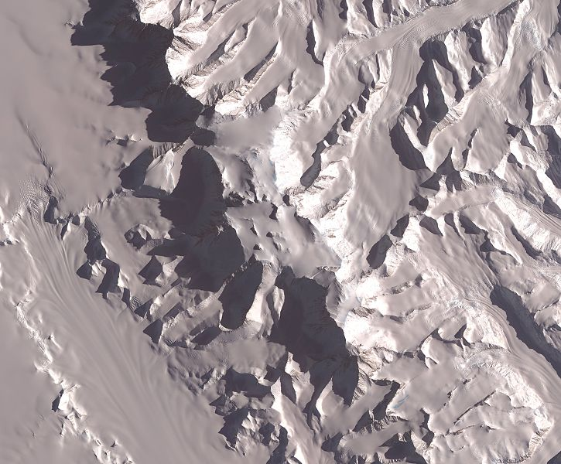
Массив Винсон
Массив Винсон — самые высокие горы Антарктиды. Расположены в 1200 км от Южного полюса и являются частью гор Элсуорт. О существовании горного массива стало известно только в 1957 году. Впоследствии он был назван Массив Винсон, в честь Карла Винсона, знаменитого американского политика.

Slide 14
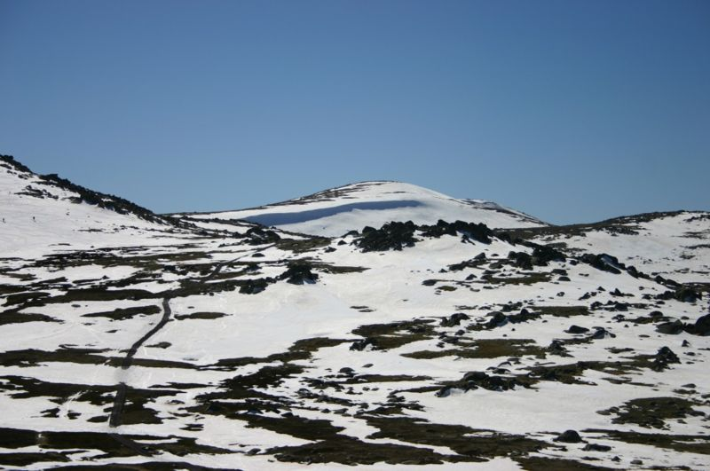
Косцюшко
Косцюшко — высочайшая вершина Австралийского континента. Высота 2228 м. Открыта была в 1840 году.
Первым человеком, поднявшимся на её вершину, был польский путешественник, географ и геолог Павел Эдмунд Стшелецкий, который дал горе название в честь военного деятеля Тадеуша Костюшко.

Slide 15
ВОПРОСЫ
Какая высочайшая гора мира? Её высота?
Джомолунгма(Эверест)
Высота 8848 км.

Slide 16
ВОПРОСЫ
От чего произошли названия гор Мак-Кинли и Килиманджаро?
Килиманджаро. Слово разбивается на Kilima («холм, маленькая гора») и Njaro( «белый, сверкающий»).
Названа в честь президента Соединённых Штатов Америки Уильяма Мак-Кинли.

Slide 17
ВОПРОСЫ
Какие самые высокие горы в Антарктиде? От чего произошло название?
Массив Винсон — самые высокие горы Антарктиды, в честь Карла Винсона, знаменитого американского политика.

Slide 18
Спасибо за внимание

